Slide 1
Comité de Inversiones
Sesión Número 040
Noviembre 2017

Slide 2
Orden del día
Comité de Inversiones
Sesión número 040
Noviembre 2017
Informe y estrategia del FANVIT
Informe sobre el entorno económico
Informe y estrategia del FINVIT

Slide 3
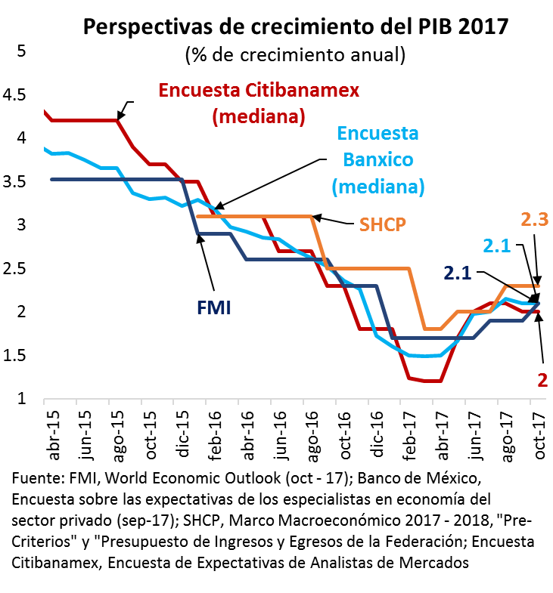
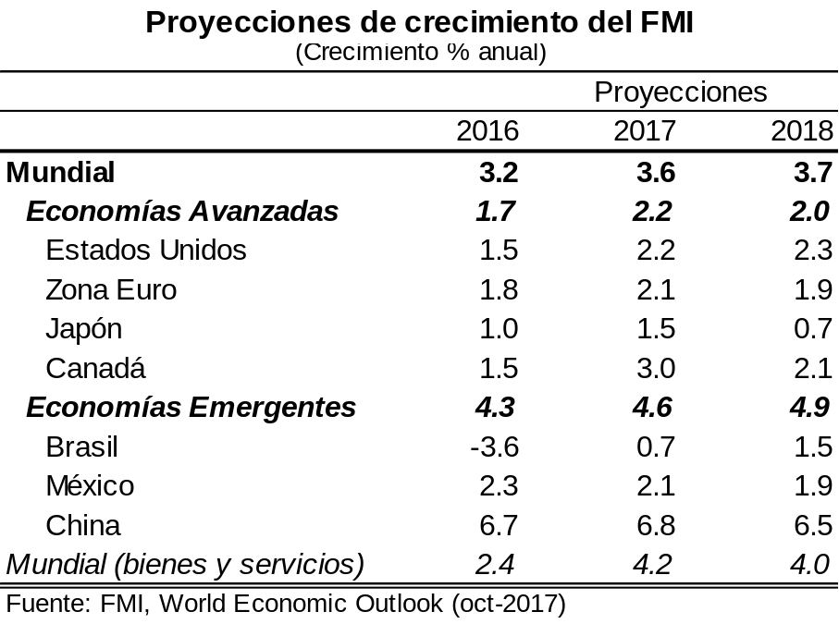
Perspectivas Macroeconómicas 2017-2018
La economía mundial mantiene su crecimiento aunque a ritmos modestos. Se están revisando al alza las previsiones de crecimiento para el 2017 y 2018, incluyendo a México

Slide 4
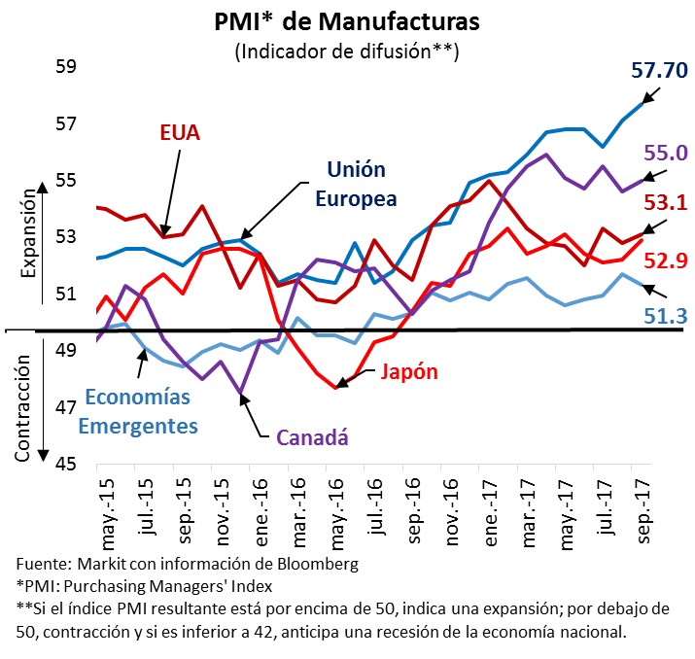
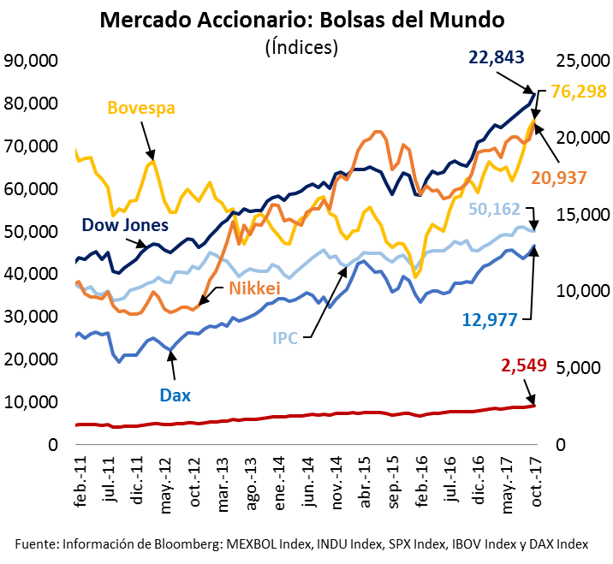
Entorno internacional: se mantiene la dinámica en la actividad económica mundial
La volatilidad e incertidumbre en los mercados internacionales se ha mantenido baja.
En los primeros nueva meses de este año se ha mantenido un crecimiento económico sostenido, pero modesto en la Unión Europea, Japón y Canadá
En la economía emergentes destaca China, cuyo crecimiento en el tercer trimestre se estima en 6.8% real anual.

Slide 5
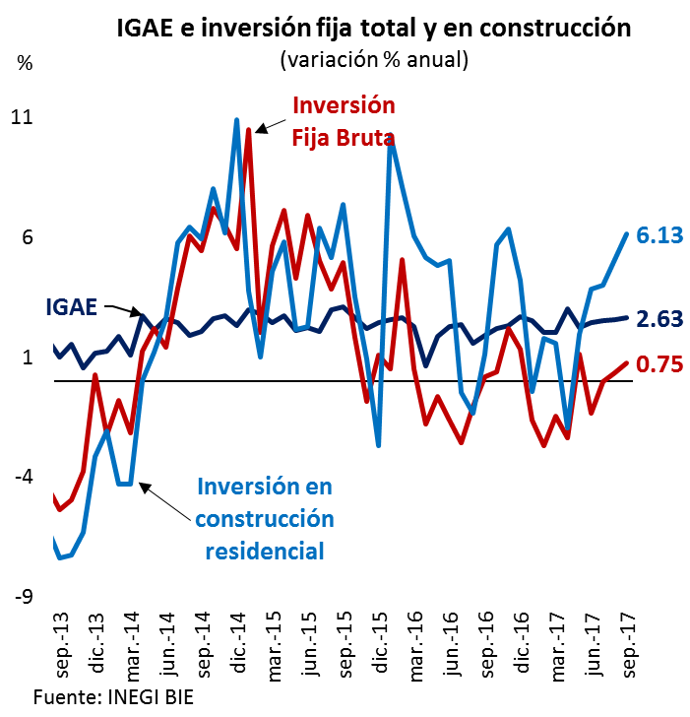
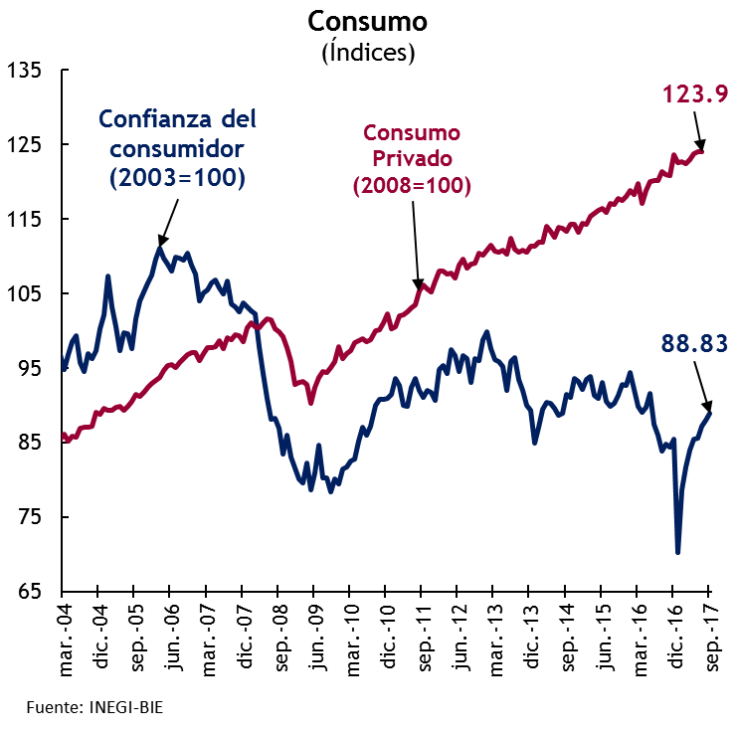
Economía mexicana
*La economía mexicana mantiene su dinámica de crecimiento.
La inversión fija bruta mostró ligera recuperación en septiembre, principalmente por la inversión en construcción residencial una tasa menor a la registrada los últimos tres meses.
El consumo privado sigue creciendo, aunque a menores tasas.

Slide 6
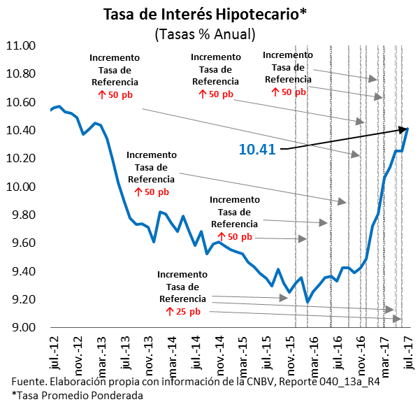
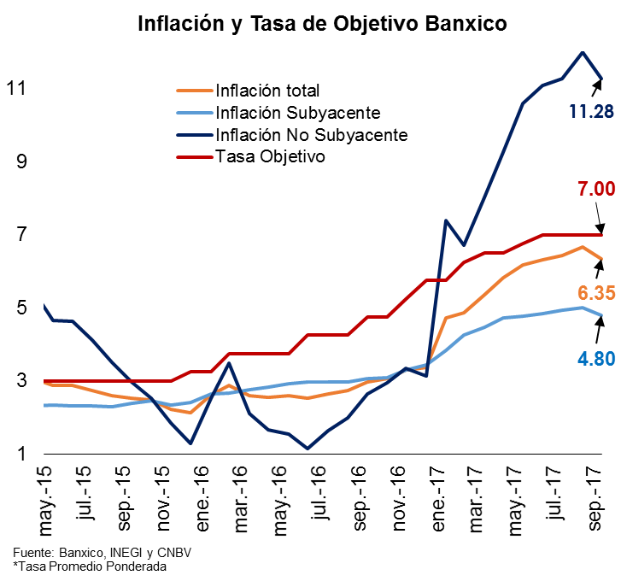
Precios y tasas de interés
La inflación se ha mantenido a niveles altos (6.35% durante septiembre) aunque ya con una tendencia descendente.
El peso se ha debilitado superando los 18.50 pesos por dólar. Esto se explica por la incertidumbre en las negociaciones del TLCAN y por el posible aumento de tasas de la FED.
6

Slide 7
El mercado descuenta 2 bajas de tasa por parte de Banxico, ambas en 2018: en febrero y en noviembre
Esto mismo ocurre con los analistas, que anticipan el primer recorte después de las elecciones del próximo año.
En los meses previos se proyectaban 3 disminuciones en la tasa de referencia.
7
Fuente: MFGI con datos de Bloomberg

Slide 8
En el último mes, se han dado subidas de tasas en EUA y México ante expectativas de mayor crecimiento
La posición de la FED de subir tasas y retirar estímulos cuantitativos ha comenzado a ejercer presión en tasas de mayor plazo.
Descensos de tasas de largo plazo
8
Fuente: Bloomberg

Slide 9
Pese al aumento de tasas, no se percibe un aumento sustancial en el riesgo de crédito de México
El apuntalamiento de las finanzas públicas, aunado a una tendencia de baja de la inflación, amortiguan los efectos externos sobre las tasas de interés.
9
Fuente: Bloomberg

Slide 10
Comité de Inversiones
Sesión Número 040
Noviembre 2017

